Slide 1
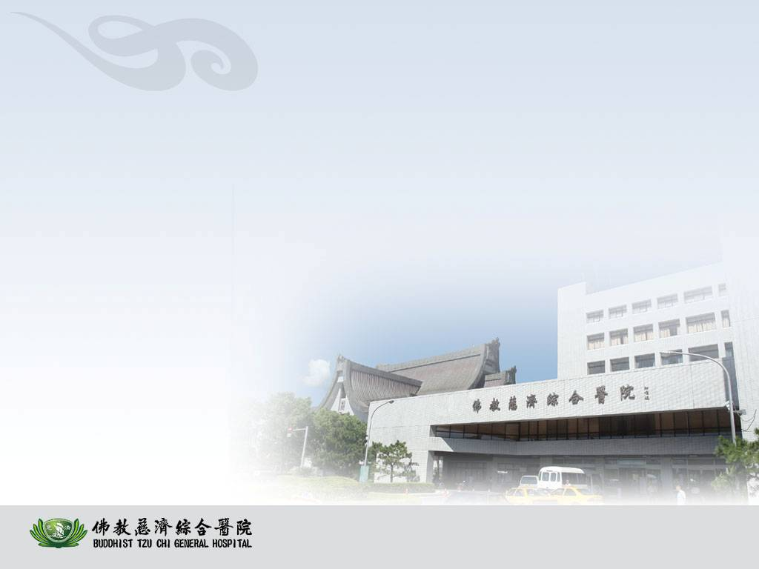
網路安全
Diffie-Hellman金鑰交換技術

Slide 2
Diffie-Hellman金鑰交換技術
金鑰交換是指兩個或多個成員在開放網路環境下，透過 相互間訊息的交換，彼此能夠共享一個秘密的資訊。
由 Diffie 與 Hellman 於 1976 年提出，也引出了公開金鑰的概念來建立一個秘密交換資訊的管道 – 最早提出的公開金鑰架構
但James Ellis (UK CESG) 已於1970年時不為人知地 已提出此概念
主要目的在於讓網路上未曾見面的雙方，可以透過計算 模指數（modulo）運算，而使得雙方可以獲得相同的 交談金鑰（session key）。
是一個可以實際用於公開交換秘密金鑰的方法及商用產 品。

Slide 3
Diffie-Hellman金鑰交換技術
一個利用公開金鑰的分送機制，其特色為
  可以用來產生一把通訊雙方共用的金鑰
  只有通訊雙方知道此把共用金鑰
  金鑰的內容由通訊雙方來決定
  以有限體(Galois)的指數運算為基礎(取某質數或多項 式的同餘)
此金鑰交換系統安全性一般認為是植基於解離散對數(discrete logarithm)的困難度，以目前演 算法的安全分析來說，到目前為止還是很安全 的。

Slide 4
Diffie-Hellman金鑰交換技術
金鑰交換過程缺乏提供溝通雙方相互身份認證的功能，任何人都可以假冒成對方跟其他使用 者作秘密通訊，無法有效抵擋中間人攻擊 (man-in-the-middle attack)

Slide 5
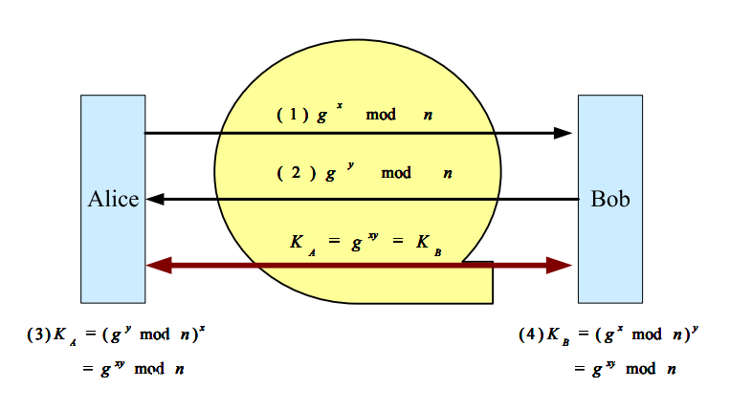
原型
  K_{A}=(g^{y})^{x}
  K_{B}=(g^{x})^{y}

Slide 6
範例
範例:Alice與Bob欲利用Diffie-Hellman演算法產生秘密通訊的金鑰。
  計算金鑰的公式為k = g^{xy} mod n
  g,n為公開，分別為g=3，n=19
  Alice選定x=4
  Bob選定y=5
  請計算雙方共同決定的秘密通訊金鑰 k=?
  ANS:
  Alice計算g^{x} mod n = 3⁴ mod 19=5 → (傳送給Bob)
  Bob 計算g^{y} mod n = 3⁵ mod 19=15 → (傳送給Alice)
  Alice收到15,然後計算15⁴ mod 19=9
  Bob 收到5, 然後計算5⁵ mod 19=9

Slide 7
先不考慮mod (變型)最後mod一次
假定基底為: 3
  二人第一次各自計算:
  Alice 隨機自選一個數字假定為4
  Alice計算 3⁴ =81 → (傳送給Bob)
  Bob 也隨機自選一個數字假定為5
  Bob 計算 3⁵ =243 → (傳送給Alice)
  二人收到對方送來的值,進行第二次的計算:
  Alice收到243,然後計算243⁴ =3,486,784,401
  (3⁵)⁴
  Bob 收到81, 然後計算81⁵ =3,486,784,401
  (3⁴)⁵

Slide 8
範例 cont.
先不考慮 mod
  ANS:
  【Phase-1 】
  Alice計算g^{x} mod n = 3⁴ =81 → (傳送給Bob)
  Bob 計算g^{y} mod n = 3⁵ =243 → (傳送給Alice)
  【Phase-2】
  Alice收到243,然後計算243⁴ mod 19=9
  Bob 收到81, 然後計算5⁵ mod 19=9

Slide 9
隨堂練習
  答題方式請參考第 7 & 8頁 (變型)
  練習:同上g=3,n=17, Alice選定x=2, Bob選定y=4
  請計算雙方共同決定的秘密通訊金鑰 k=?

Slide 10
Diffie-Hellman 安全性
如果某人監聽線上的流量時，他們或許會得知g、 n、g^{x}和g^{y}，但是x 和y依舊安全無虞。
這個系統的安全性主要是依據即使得知 g^{x} mod n也很難找到 x。
這個問題稱為離散對數問題，因而數字越大也就 越難算出結果（也就是說以現今的電腦能力也很 難算出結果）。
必須非常小心選擇x和y(夠大)。

Slide 11
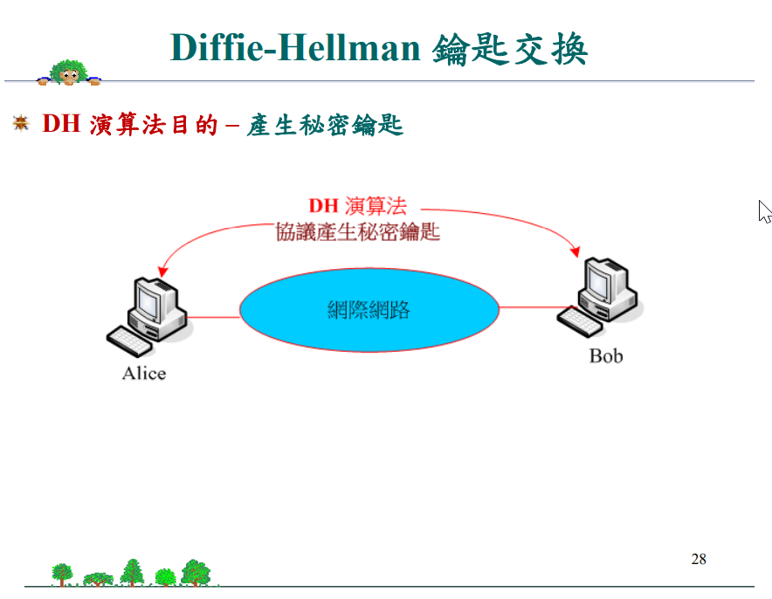
網路參考資料 1/3
註:http://www.tsnien.idv.tw/Security_WebBook/security_PDF/chap3/3-6-1%20Diffie-Hellman%20%E6%BC%94%E7%AE%97%E6%B3%95%E6%8E%A8%E8%AB%96.pdf

Slide 12
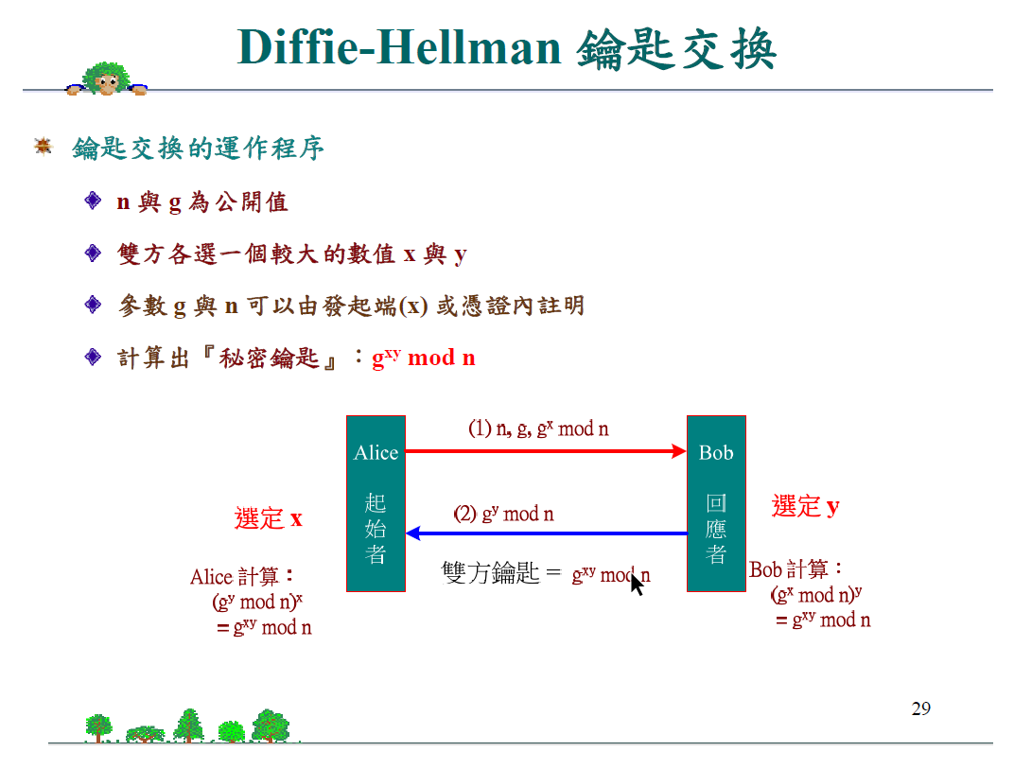
網路參考資料 2/3
mod: 模數運算

Slide 13
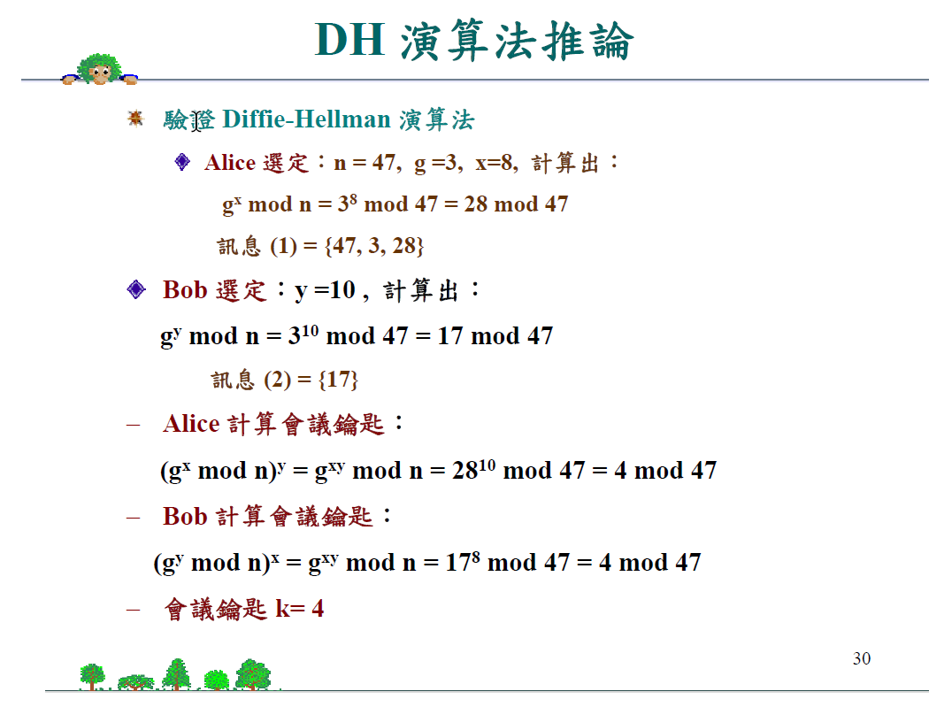
網路參考資料 3/3

Slide 14
參考資料
ftp://163.25.117.117/clhsu/ISMT/%B8%EA%A6w%B9%EA%B0%C8%C5%E9%C5%E7%BDg%20v1.6/pdf/12.pdf

